Slide 1
Hvordan gjennomføre kartlegging?
Kartleggingsverktøy personvern og informasjonssikkerhet i Oppvekst

Slide 2
Kartleggingsverktøyet

Slide 3
Overordnet prosess
Gjennomføre
Prioritere
Etablere gruppe
Evaluere
Systematisk kartlegging av dagens arbeid med personvern og informasjonssikkerhet
Kartlegge
Evaluering av tiltak og hvilken effekt de har hatt
LÆRING OG
UTVIKLING
Prioritering av hva som er viktig å få på plass først, på bakgrunn av kartlegging
Gjennomføring av prioriterte tiltak med støtte fra veiledere

Slide 4
Hvem kartlegger?
Kartleggingsverktøyet fylles ut av rådgiver som har blitt delegert ansvaret for vurdering av personvern og sikkerhet i digitale læringsressurser i skolen. Involver også andre ressurspersoner i egen kommune i diskusjonen på hele eller deler av arbeidet.
Kartleggingen gjøres basert på egenvurdering av oppvekstområdet i kommunen som helhet. Dette vil ikke gi et eksakt bilde, men skal fungere som et grunnlag for diskusjon og samtale rundt kommunens ståsted og prioritering av videre arbeid.

Slide 5
Kartleggingen tar utgangspunkt i tre utviklingsområder
Mindset
Holdninger og forståelse:
Hvordan man forstår og oppfatter viktigheten av arbeidet
Redskaper:
Hvilke metoder, teknikker, modeller, tilnærminger og rammeverk som finnes for å nå målene
Tools
Skills
Kunnskap og ferdigheter:
Hvordan man utfører arbeidet basert på evner, kunnskap og forståelse

Slide 6
Hvordan gjennomføre kartlegging?

Slide 7
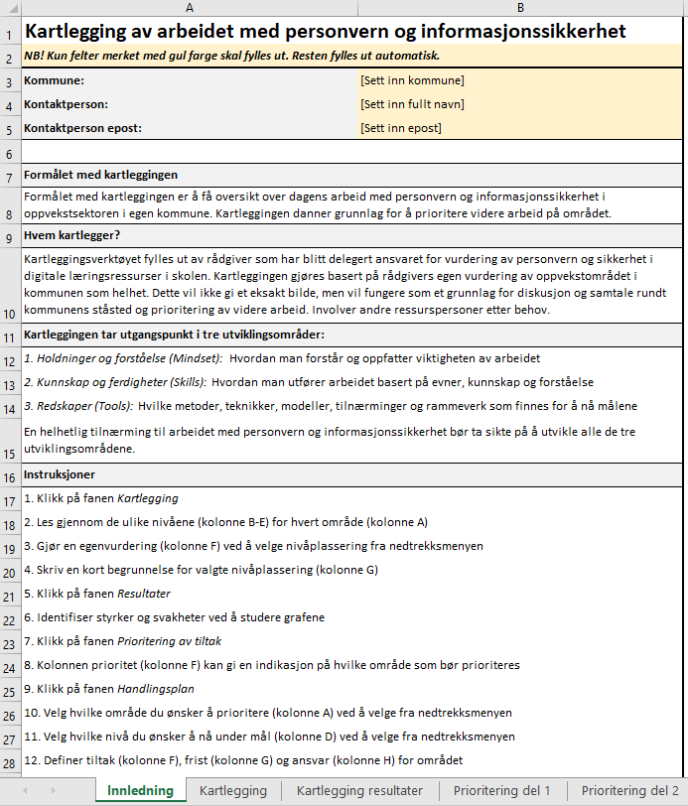
Hvordan gjennomføre kartleggingen?
Steg 1: Les gjennom innledende informasjon
Gå til fanen innledning
Fyll ut kommunenavn, kontaktperson og epost til kontaktperson
Les gjennom informasjonen
2
3
1

Slide 8
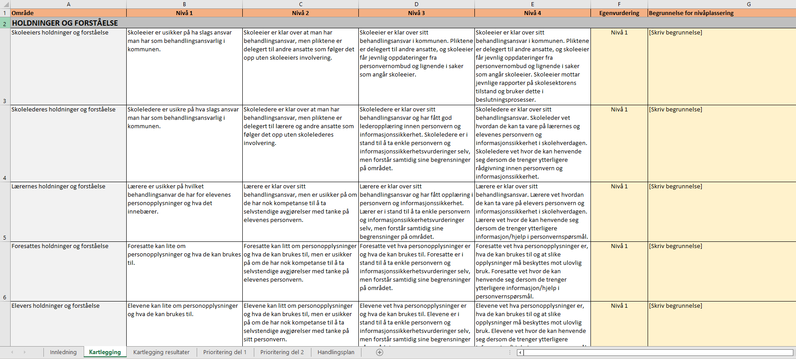
Hvordan gjennomføre kartleggingen?
Steg 2: Fyll ut kartlegging
Gå til fanen Kartlegging
For hvert område (A):
Les gjennom nivåbeskrivelsene (B-E)
Gjør egenvurdering ved å velge nivå fra nedtrekkmenyen (F)
Skriv en kort begrunnelse/refleksjon for valgt nivåplassering (G)
2
3
4
1

Slide 9
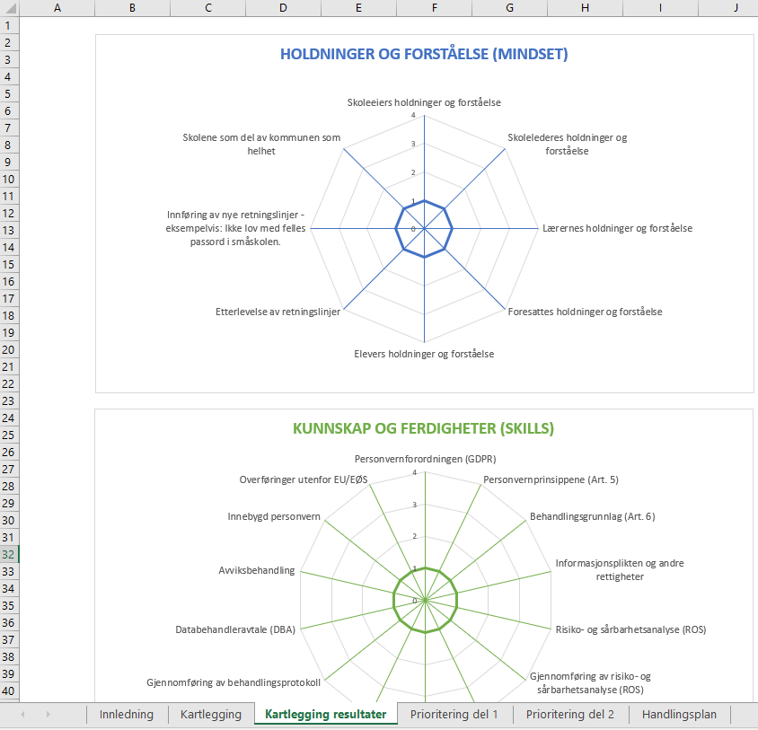
Hvordan gjennomføre kartleggingen?
Steg 3: Gå gjennom resultater
2
Gå til fanen Resultater kartlegging
Resultatene fra kartleggingen av de tre utviklingsområdene er tilgjengelig ved å bla nedover siden
1

Slide 10
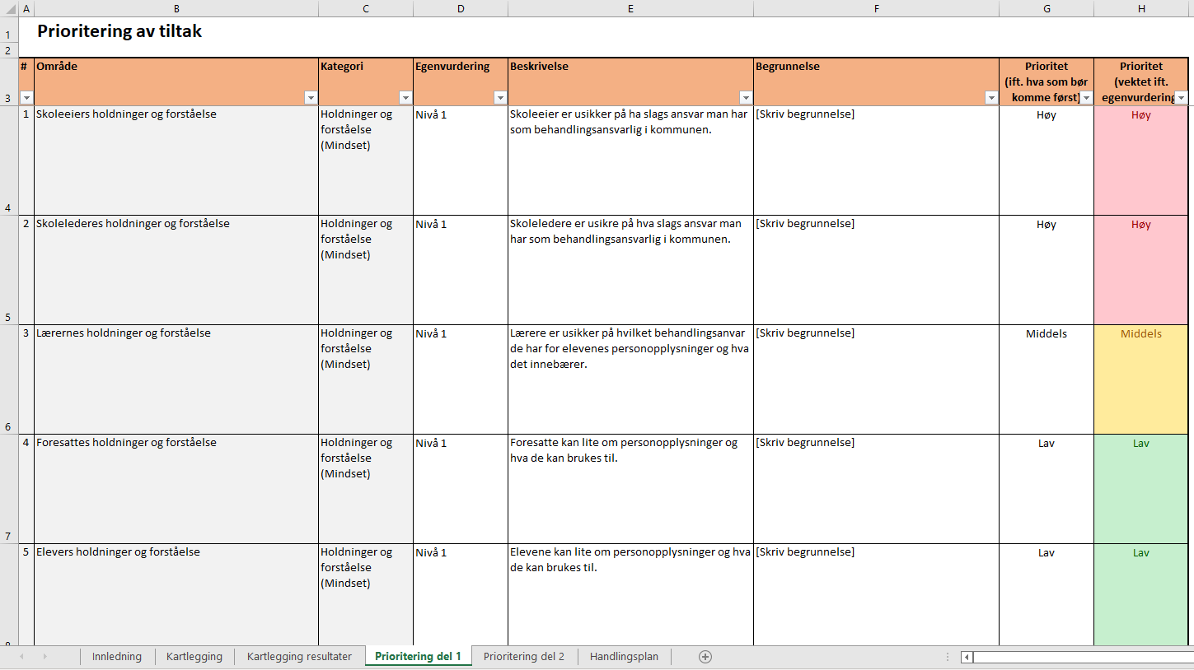
Hvordan gjennomføre kartleggingen?
Steg 4: Gå gjennom forslag til prioritering
Gå til fanen Prioritering del 1
Les gjennom forslag til prioritering* for hvert område. Velg ut 2-3 områder du ønsker å prioritere. *Verktøyet regner ut et forslag til prioritering (H) basert på egenvurdering (D) og et hva som er viktigst at er på plass først (G)
2
1

Slide 11
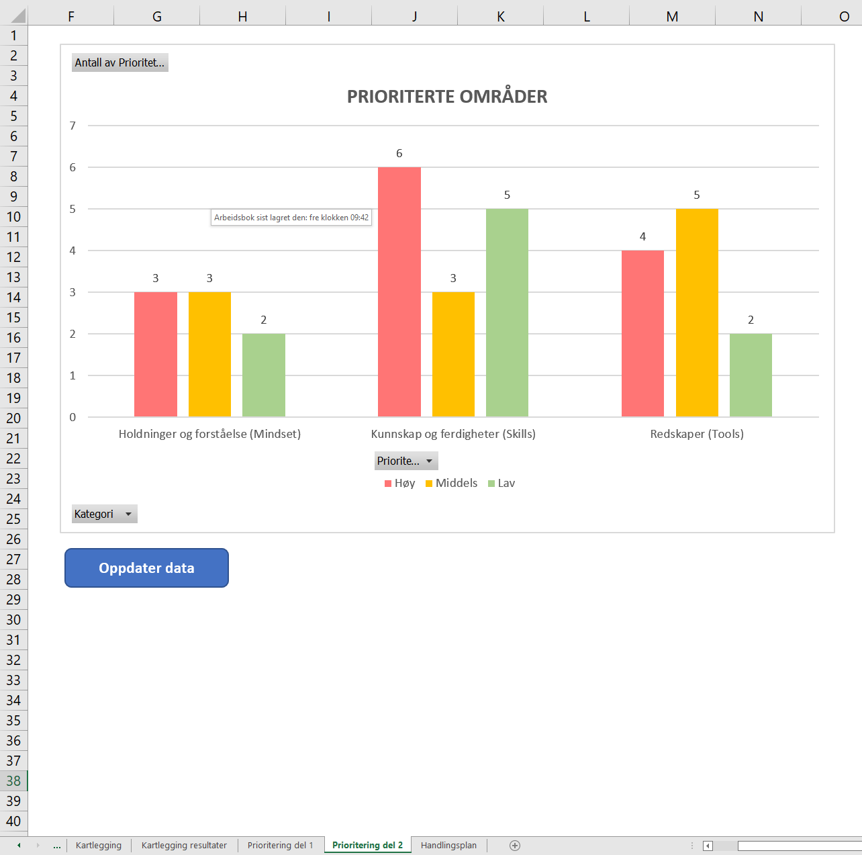
Hvordan gjennomføre kartleggingen?
Steg 5: Gå gjennom forslag til prioritering
3
Gå til fanen Prioritering del 2
Trykk på knappen «Oppdater data»
Grafen gir en oversikt over prioriterte områder innenfor de tre utviklingsområdene:
De røde stolpene viser antall områder med høy prioritet
De gule stolpene viser antall områder med middels prioritet
De grønne stolpene viser antall områder med lav prioritet
2
1

Slide 12
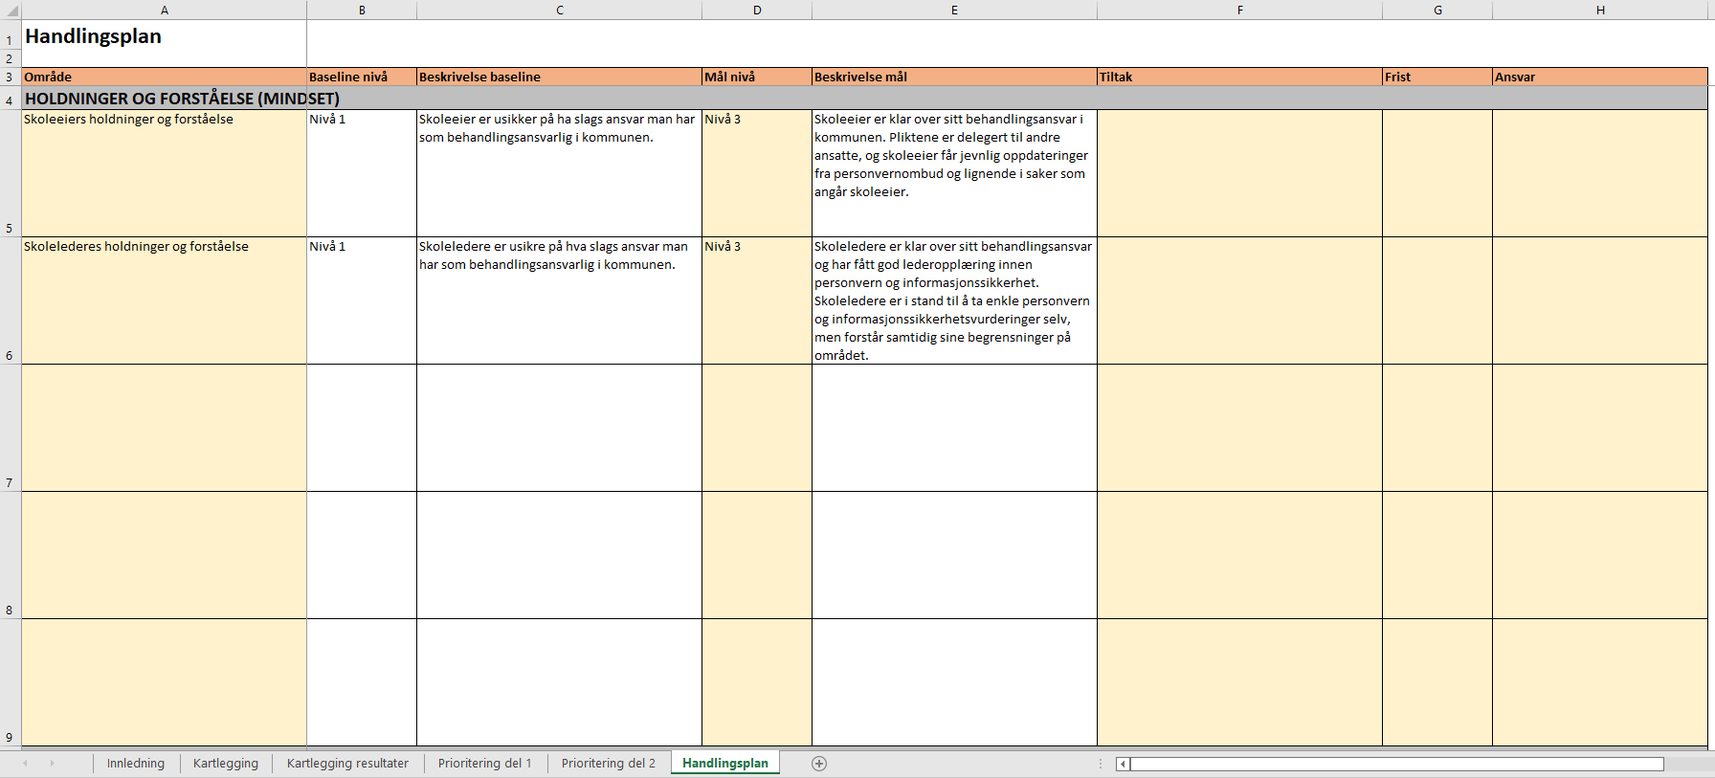
Hvordan gjennomføre kartleggingen?
Steg 6: Lag handlingsplan
Gå til fanen Handlingsplan
For hvert prioriterte område:
Velg prioritert område fra nedtrekksmenyen (A)
Les dagens kartlagte nivå (B-C)
Definer ønsket målnivå fra nedtrekksmenyen (D). Les beskrivelse for målnivå
Definer tiltak (F), sett frist for tiltak (G) og fordel ansvar (H)
2
3
4
5
1

